Slide 1
Mobile SMARTS: Склад 15

Slide 2
AUTO-ID, АВТОМАТИЗАЦИЯ, ШТРИХ-КОДИРОВАНИЕ
О чем будет презентация?
1. О компании
Что за компания Умный Склад и чем она вообще занимается?
2. Что такое Mobile SMARTS: Магазин 15 ?
Зачем нужен этот продукт? Кому он подходит? Как поможет бизнесу?
3.Возможности продукта
Поговорим о том, какие операции можно автоматизировать с помощью Mobile SMARTS: Магазин 15 и перечислим его ключевые особенности.
4.Технологии
Эта часть о внутренней «начинке» продукта. О том какие технологии использует софт и какие есть возможности интеграции.
5.Политики лицензирования и цены
Как и что лицензируется.
Как можно приобрести продукцию нашей компании.

Slide 3
AUTO-ID, АВТОМАТИЗАЦИЯ, ШТРИХ-КОДИРОВАНИЕ
IQSKLAD СЕГОДНЯ
13 лет внедряем оборудование и разрабатываем ПО
Официальный партнер
более 20 мировых
Брендов производителей
Осуществили 350 проектов государственного назначения
Поставили более 200.000 единиц оборудования

Slide 4
AUTO-ID, АВТОМАТИЗАЦИЯ, ШТРИХ-КОДИРОВАНИЕ
УСЛУГИ И СЕРВИС
Комплексная интеграция решений Сопровождение программного обеспечения Разработка ПО
Гарантийное и пост гарантийное обслуживание
Обучение персонала
Сервисное обслуживание во всех регионах РФ
ПРЕИМУЩЕСТВА
"УМНОГО СКАЛАДА"
Помощь в выборе
и внедрению оборудования
Большой выбор расходных материалов и ЗИП
Гибкие условия оплаты
Свой сервисный центр

Slide 5
AUTO-ID, АВТОМАТИЗАЦИЯ, ШТРИХ-КОДИРОВАНИЕ
Преимущества софта компании Умный склад
Позволяет быстро автоматизировать рабочее
место сотрудника.
Гибкий софт, который можно дорабатывать.
Работает на виндовых терминалах, так и на новых андроидах
Готовые интеграции с бэк-офисами и др

Slide 6
AUTO-ID, АВТОМАТИЗАЦИЯ, ШТРИХ-КОДИРОВАНИЕ
ИТОГО
Умный склад – вендор мобильного коробочного софта
Наши программные продукты позволяют быстро автоматизировать рабочее место
Решения на платформе Mobile SMARTS имеют множество преимуществ и зарекомендовали себя на рынке

Slide 7
AUTO-ID, АВТОМАТИЗАЦИЯ, ШТРИХ-КОДИРОВАНИЕ
2. Что такое Mobile SMARTS: 15 Магазин
Зачем нужен этот продукт?
Кому он подходит ?
Как поможет бизнесу ?

Slide 8
AUTO-ID, АВТОМАТИЗАЦИЯ, ШТРИХ-КОДИРОВАНИЕ
Позволяет быстро автоматизировать все рабочие операции
Оптимизировать и контролировать действия линейного персонала
Исключить вероятность ошибок
50%
Времени сотрудники не выполняют своих обязательств

Slide 9
AUTO-ID, АВТОМАТИЗАЦИЯ, ШТРИХ-КОДИРОВАНИЕ
3. Возможности продукта
Поговорим о том, какие операции можно автоматизировать
с помощью Mobile SMARTS: Магазин 15
перечислим его ключевые особенности.

Slide 10
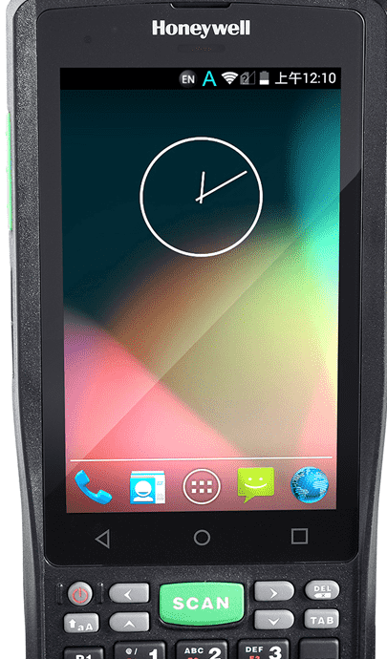
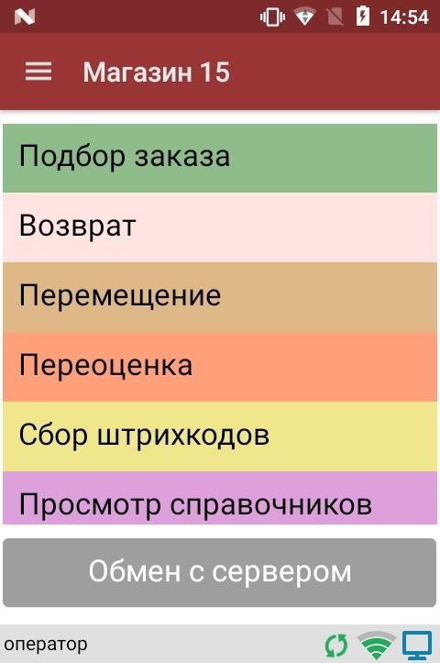
AUTO-ID, АВТОМАТИЗАЦИЯ, ШТРИХ-КОДИРОВАНИЕ
Приемка товара
Инвентаризация
Перемещение
Переоценка
Подбор заказа
Сбор штрихкодов
Возврат из магазина
Просмотр остатков и цен по товару
Операции с алкоголем

Slide 11
AUTO-ID, АВТОМАТИЗАЦИЯ, ШТРИХ-КОДИРОВАНИЕ
Коробочное решение
Быстрый запуск
Широкий функционал
Закрывает все потребности
большинства заказчиков
Позволяет быстро
автоматизировать рабочее место
Только нужное и ничего лишнего

Slide 12
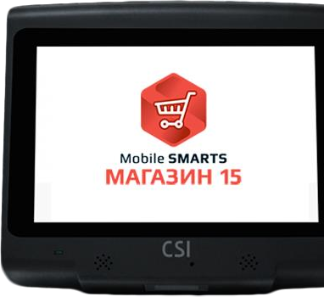
AUTO-ID, АВТОМАТИЗАЦИЯ, ШТРИХ-КОДИРОВАНИЕ

Slide 13
AUTO-ID, АВТОМАТИЗАЦИЯ, ШТРИХ-КОДИРОВАНИЕ
4. Технологии
Что внутри у Склада 15 и как его связать с учетной системой?

Slide 14
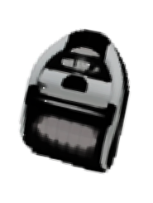
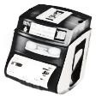
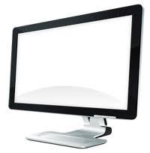
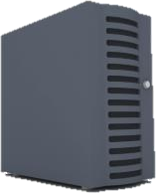
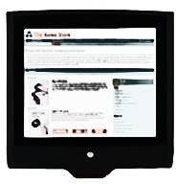
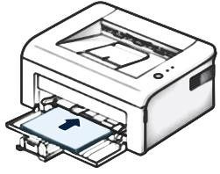
Mobile SMARTS
Компоненты решения
УЧЕТНАЯ СИСТЕМА (1С, Microsoft Dynamics, SAP, Галактика, MS SQL, Excel)
компоненты прямого доступа
через кредл/кабель
Средства разработки
Средства администрирования
Сервер терминалов и сервер печати
Клиенты для ПК / Windows CE / Windows Mobile и Android
Компоненты доступа из ERP
(OLE/COM)
Утилиты конвертации для
TXT/CSV/Excel
принтеры
клиент Mobile SMARTS
для ТСД
мобильный ККМ
клиент Mobile SMARTS
для Android
сервер Mobile SMARTS
средства разработки и администрирования Mobile SMARTS
клиент Mobile SMARTS
для киоска (прайс-чекера)
сканеры
клиент Mobile SMARTS
для индустриальных ПК
принтеры

Slide 15
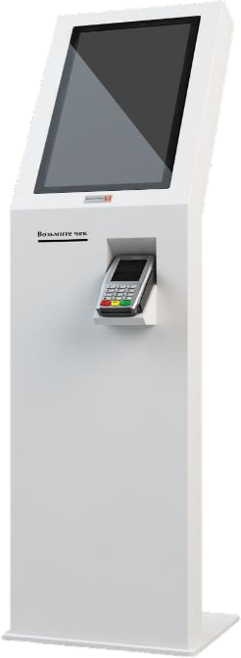
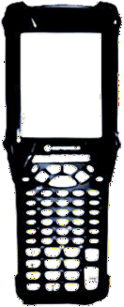
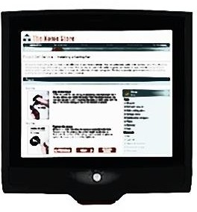
Поддержка операционных систем
Все нужные ОС
Android
Windows Mobile
Windows 7 / 8 / 10
Windows CE
Windows Mobile
Windows CE
Android
4.3 и выше
Windows 7 / 8 / 10

Slide 16
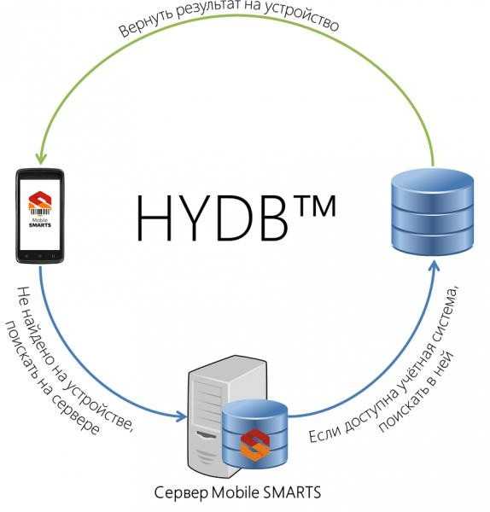
HYDB™
Гибридные справочники.
HYDB™ для Mobile SMARTS™ позволяет не ограничиваться одним местом хранения, а хранить данные там, где это удобно в настоящий момент.
Устройство
ERP/WMS

Slide 17
Розница
Штрих-М
Далион
УТ 10.3, 11
АСТОР
УНФ 1.6
Рарус ТК

Slide 18
AUTO-ID, АВТОМАТИЗАЦИЯ, ШТРИХ-КОДИРОВАНИЕ
5. Политика лицензирования
Как и что лицензируется в Магазин 15 и какие есть варианты для покупки решения

Slide 19
AUTO-ID, АВТОМАТИЗАЦИЯ, ШТРИХ-КОДИРОВАНИЕ
Лицензируется конкретный терминал сбора данных (по уникальному коду ТСД). Для каждого нового терминала нужно получать отдельную лицензию. Без лицензии ТСД работает в демо режиме .
МИНИМУМ
БАЗОВЫЙ
РАСШИРЕННЫЙ
ПОЛНЫЙ
-Самые дешевые
лицензии Батч или Wi-Fi на выбор
-Только сбор штрихкодов и инвентаризация
-Самый популярный
Все магазинные операции
-Печать на мобильный принтер
-Есть онлайн
-Полностью автоматический обмен
-Можно добавлять свои
операции
-Все операции для склада
-Коллективное
выполнение операций
-Лицензия ПОЛНЫЙ с Check Mark 2 или без него
-ЕГАИС
опционально

Slide 20
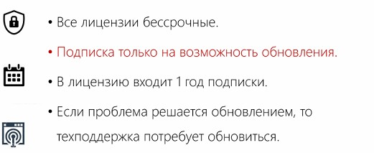
AUTO-ID, АВТОМАТИЗАЦИЯ, ШТРИХ-КОДИРОВАНИЕ
20% 1 год 30% за 2 года

Slide 21
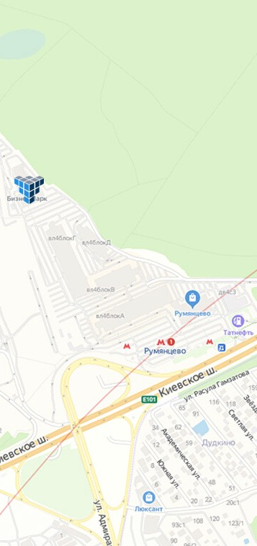
СВЯЖИТЕСЬ С НАМИ
Почтовый адрес
108811, г. Москва, 22-ой км. Киевского шоссе,
БЦ "Румянцево", корпус Е, подъезд 21, 2 этаж, офис 206-223
Электронный адрес
sale23@iqsklad.ru
Номер телефона
+7 (495) 212-15-22 доб.182
Полещук Павел
Менеджер по работе с клиентами.

